Slide 1
6 семестр Лекция 2. Содержание лекции:
Объектно-ориентированное программирование
Паттерн Стратегия
Паттерн MVC
Преподаватель курса: Клюкин Даниил Анатольевич, ст. преподаватель каф. ПМиИТ

Slide 2
Паттерн Стратегия
Паттерн Стратегия (Strategy) представляет шаблон проектирования, который определяет набор алгоритмов, инкапсулирует каждый из них и обеспечивает их взаимозаменяемость. В зависимости от ситуации мы можем легко заменить один используемый алгоритм другим. При этом замена алгоритма происходит независимо от объекта, который использует данный алгоритм.

Slide 3
Когда использовать стратегию?
Когда есть несколько родственных классов, которые отличаются поведением. Можно задать один основной класс, а разные варианты поведения вынести в отдельные классы и при необходимости их применять.
Когда необходимо обеспечить выбор из нескольких вариантов алгоритмов, которые можно легко менять в зависимости от условий.
Когда необходимо менять поведение объектов на стадии выполнения программы.
Когда класс, применяющий определенную функциональность, ничего не должен знать о ее реализации.
Когда много IF ELSE SWITCH

Slide 4
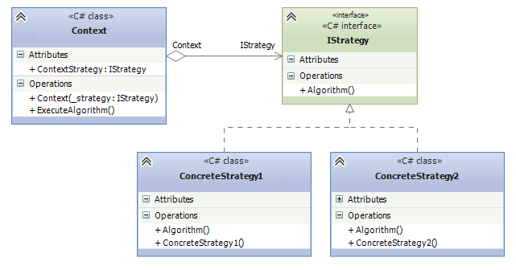

Slide 5
public interface IStrategy
{
void Algorithm();
}
public class ConcreteStrategy1 : IStrategy
{
public void Algorithm()
{}
}
public class ConcreteStrategy2 : IStrategy
{
public void Algorithm()
{}
}

Slide 6
public class Context
{
public IStrategy ContextStrategy { get; set; }
public Context(IStrategy _strategy)
{
ContextStrategy = _strategy;
}
public void ExecuteAlgorithm()
{
ContextStrategy.Algorithm();
}
}

Slide 7
Рассмотрим пример, в котором есть несколько алгоритмов сортировки, и мы хотим использовать паттерн "Стратегия" для их реализации.
1. Создаём общий интерфейс для всех сортировок:
public interface ISortStrategy
{
void Sort(int[] array);
}

Slide 8
Создаём конкретную сортировку («Пузырьком»):
public class BubbleSort : ISortStrategy{
public void Sort(int[] array)
{
for (int i = 0; i < array.Length - 1; i++)
{
for (int j = 0; j < array.Length - i - 1; j++)
{
if (array[j] > array[j + 1])
{
int temp = array[j];
array[j] = array[j + 1];
array[j + 1] = temp;
}
}
}
}
}

Slide 9
Создаём 2-ю конкретную сортировку («Быстрая сортировка»):
public class QuickSort : ISortStrategy
{
public void Sort(int[] array)
{
QuickSortAlgorithm(array, 0, array.Length - 1);
}
private void QuickSortAlgorithm(int[] array,
int low, int high)
{
if (low < high)
{
int pi = Partition(array, low, high);
QuickSortAlgorithm(array, low, pi - 1);
QuickSortAlgorithm(array, pi + 1, high);
}
}

Slide 10
private int Partition(int[] array,
int minIndex, int maxIndex)
{
var pivot = minIndex - 1;
for (var i = minIndex; i < maxIndex; i++)
{
if (array[i] < array[maxIndex])
{
pivot++;
Swap(ref array[pivot], ref array[i]);
}
}
pivot++;
Swap(ref array[pivot], ref array[maxIndex]);
return pivot;
}

Slide 11
private void Swap(ref int x, ref int y)
{
var t = x;
x = y;
y = t;
}

Slide 12
Шаг 3: Реализация контекста
public class SortContext {
private ISortStrategy _sortStrategy;
public SortContext(ISortStrategy sortStrategy)
{
_sortStrategy = sortStrategy;
}
public void SetSortStrategy(ISortStrategy sortStrategy)
{
_sortStrategy = sortStrategy;
}
public void Sort(int[] array)
{
_sortStrategy.Sort(array);
}
}

Slide 13
Шаг 4: Использование паттерна "Стратегия"
class Program{
static void Main(string[] args){
int[] array = { 5, 3, 8, 6, 2 };
SortContext context = new SortContext(
new BubbleSort());
Console.WriteLine("Сортировка пузырьком:");
context.Sort(array);
Console.WriteLine(string.Join(", ", array));
// Изменение стратегии на быструю сортировку
array = new int[] { 5, 3, 8, 6, 2 };
context.SetSortStrategy(new QuickSort());
Console.WriteLine("Быстрая сортировка:");
context.Sort(array);
Console.WriteLine(string.Join(", ", array));
}
}

Slide 14
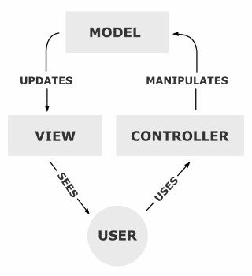
Паттерн MVC
Model, View, Controller (MVC) — это шаблон (паттерн) программирования, разделяющий архитектуру приложения на три модуля: модель (Model), представление (View), контроллер (Controller). Простыми словами, он позволяет изменять каждый компонент независимо друг от друга для простой разработки и поддержки приложений (очень часто веб).

Slide 15
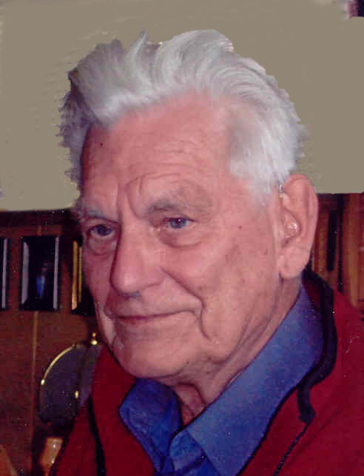
Концепцию MVC предложил в конце 1970-х годов сотрудник Xerox Трюгве Реекскауг. Она была реализована в языке программирования Smalltalk-80. Окончательную версию шаблона опубликовали только 10 лет спустя в журнале Technology Object. Концепция стала популярна с появлением быстро развертываемых фреймворков и интерактивных веб-приложений.

Slide 16
Модель (Model)
Это основная логика приложения. Отвечает за данные, методы работы с ними и структуру программы. Модель реагирует на команды из контроллера и выдает информацию и/или изменяет свое состояние. Она передает данные в представление.
#SkillFactory

Slide 17
Модель (Model)
Модель в приложении MVC представляет состояние приложения и бизнес-логику или операций, которые должны в нем выполняться. Бизнес-логика должна быть включена в состав модели вместе с логикой реализации для сохранения состояния приложения. Как правило, строго типизированные представления используют типы ViewModel, предназначенные для хранения данных, отображаемых в этом представлении. Контроллер создает и заполняет эти экземпляры ViewModel из модели.
#MSDN Microsoft

Slide 18
Представление (View)
Задача компонента — визуализация информации, которую он получает от модели. View отображает данные на уровне пользовательского интерфейса. Например, в виде таблицы или списка. Представление определяет внешний вид приложения и способы взаимодействия с ним.
#SkillFactory

Slide 19
Представление (View)
Представления отвечают за представление содержимого через пользовательский интерфейс. Представления должны иметь минимальную логику, которая должна быть связана с представлением содержимого. Если есть необходимость выполнять большую часть логики в представлении для отображения данных из сложной модели, рекомендуется воспользоваться компонентом представления, ViewModel или шаблоном представления, позволяющими упростить представление.
#MSDN Microsoft

Slide 20
Контроллер (Controller)
Он обеспечивает взаимодействие с системой: обрабатывает действия пользователя, проверяет полученную информацию и передает ее модели. Контроллер определяет, как приложение будет реагировать на действия пользователя. Также контроллер может отвечать за фильтрацию данных и авторизацию.
#SkillFactory

Slide 21
Контроллер (Controller)
Контроллеры — это компоненты для управления взаимодействием с пользователем, работы с моделью и выбора представления для отображения. В приложении MVC представление служит только для отображения информации. Обработку введенных данных, формирование ответа и взаимодействие с пользователем обеспечивает контроллер. В структуре MVC контроллер является начальной отправной точкой и отвечает за выбор рабочих типов моделей и отображаемых представлений (именно этим объясняется его название — он контролирует, каким образом приложение отвечает на конкретный запрос).
#MSDN Microsoft

Slide 22
Компоненты модели различаются степенью зависимости друг от друга и ограничениями:
модель не зависит от представления и контроллера;
представление может обращаться к модели за данными и событиями, но не может ее менять;
контроллер не может отображать данные, но способен менять модель в зависимости от действий пользователя.

Slide 23
Как работает MVC
Разберем на реальном примере. Условная физическая модель MVC-архитектуры — персональный компьютер, в котором:
модель — системный блок, в котором происходит обработка команд и хранятся системные и пользовательские файлы;
представление — монитор, на котором визуализируется работа системного блока;
контроллер — клавиатура или мышь. С их помощью пользователь вводит команды.

Slide 24
На этом примере легче понять зависимость компонентов друг от друга:
если заменить системный блок (без переноса старых данных), но оставить старый монитор и клавиатуру, пользователь получит другой компьютер с новой ОС, файлами, системными характеристиками, драйверами и т.д.;
если поменять монитор и клавиатуру, но оставить старый системный блок, человек будет использовать прежнюю ОС, файлы, системные характеристики. Изменения коснутся только некоторых драйверов.

Slide 25
Пример проекта Windows Forms с использованием MVC
Описание проекта
В этом примере мы создадим простое приложение для управления списком контактов. Приложение будет позволять пользователю добавлять, удалять и отображать контакты.
Структура проекта
1. Model: класс Contact, который будет представлять контакт.
2. View: форма MainForm, которая будет отображать интерфейс пользователя.
3. Controller: класс ContactController, который будет управлять взаимодействием между моделью и пред-ставлением.

Slide 26
Шаг 1: Создание модели
Создадим класс Contact в папке Model проекта.
// Model/Contact.cs
public class Contact
{
public string Name { get; set; }
public string PhoneNumber { get; set; }
public Contact(string name, string phoneNumber)
{
Name = name;
PhoneNumber = phoneNumber;
}
}

Slide 27
Шаг 2: Определение интерфейсов
Создадим интерфейсы для представления и контроллера.
// Interfaces/IContactView.cs
using System.Collections.Generic;
public interface IContactView
{
event Action<string, string> ContactAdded;
event Action<string> ContactRemoved;
void UpdateContactList(List<Contact> contacts);
}
// Interfaces/IContactController.cs
public interface IContactController
{
void AddContact(string name, string phoneNumber);
void RemoveContact(string name);
}

Slide 28
Шаг 3: Создание представления
Создадим форму MainForm, которая будет содержать элементы управления для отображения и управления контактами.
// View/MainForm.cs
public partial class MainForm : Form, IContactView
{
// Имя и номер телефона
public event Action<string, string> ContactAdded;
// Имя
public event Action<string> ContactRemoved;
public MainForm()
{
InitializeComponent();
}

Slide 29
public void UpdateContactList(List<Contact> contacts)
{
listBoxContacts.Items.Clear();
foreach (var contact in contacts)
{
listBoxContacts.Items.Add(
$"{contact.Name} - {contact.PhoneNumber}");
}
}
private void buttonAdd_Click(object sender, EventArgs e)
{
ContactAdded?.Invoke(textBoxName.Text,
textBoxPhoneNumber.Text);
}

Slide 30
private void buttonRemove_Click(object sender, EventArgs e)
{
if (listBoxContacts.SelectedItem != null)
{
string selectedContact =
listBoxContacts.SelectedItem.ToString();
string name = selectedContact.Split('-')[0].Trim();
ContactRemoved?.Invoke(name);
}
}
}

Slide 31
Шаг 4: Создание контроллера
Создадим класс контроллера, который будет управлять логикой приложения.
// Controller/ContactController.cs
public class ContactController : IContactController
{
private List<Contact> contacts;
private IContactView view;
public ContactController(IContactView view)
{
this.view = view;
contacts = new List<Contact>();
this.view.ContactAdded += OnContactAdded;
this.view.ContactRemoved += OnContactRemoved;
}

Slide 32
private void OnContactAdded(string name,
string phoneNumber) {
AddContact(name, phoneNumber);
}
private void OnContactRemoved(string name) {
RemoveContact(name);
}
public void AddContact(string name, string phoneNumber) {
contacts.Add(new Contact(name, phoneNumber));
view.UpdateContactList(contacts);
}
public void RemoveContact(string name) {
contacts.RemoveAll(c => c.Name == name);
view.UpdateContactList(contacts);
}
}

Slide 33
Шаг 5: Связывание компонентов в Main
Теперь свяжем все компоненты в методе Main.
// Program.cs
static class Program
{
[STAThread]
static void Main()
{
Application.EnableVisualStyles();
Application.SetCompatibleTextRenderingDefault(false);
IContactView view = new MainForm();
IContactController controller =
new ContactController(view);
Application.Run((Form)view);
}
}

